Slide 1

第三次測驗
授課教師：陳亘佑

Slide 2
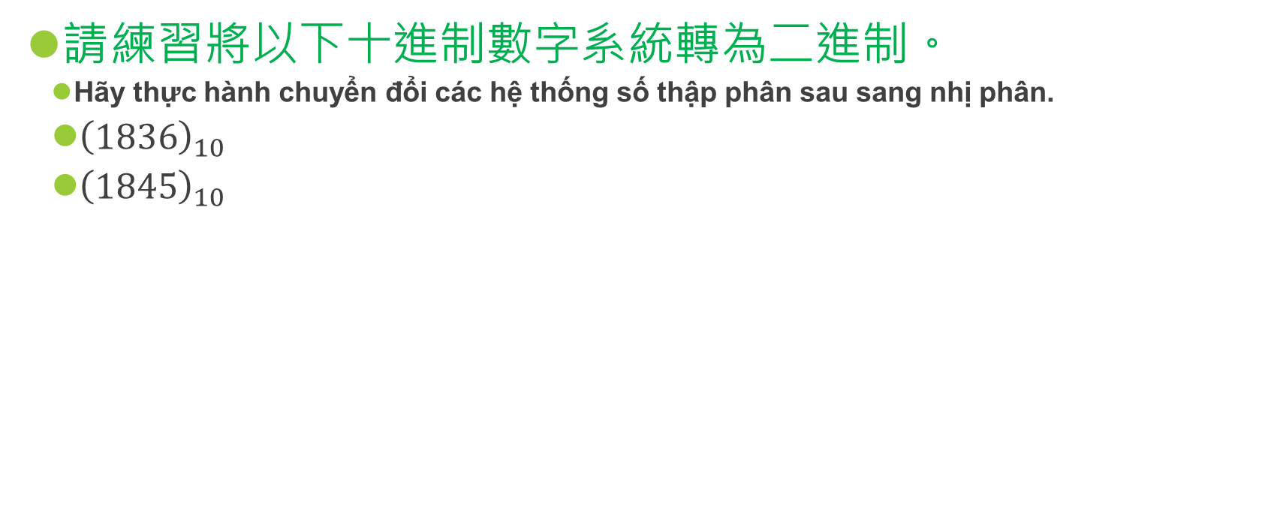
二進制與十進制數字系統(測驗)
請練習將以下十進制數字系統轉為二進制。
  Hãy thực hành chuyển đổi các hệ thống số thập phân sau sang nhị phân.
  ${\left(1836\right)}_{10}$
  ${\left(1845\right)}_{10}$

Slide 3
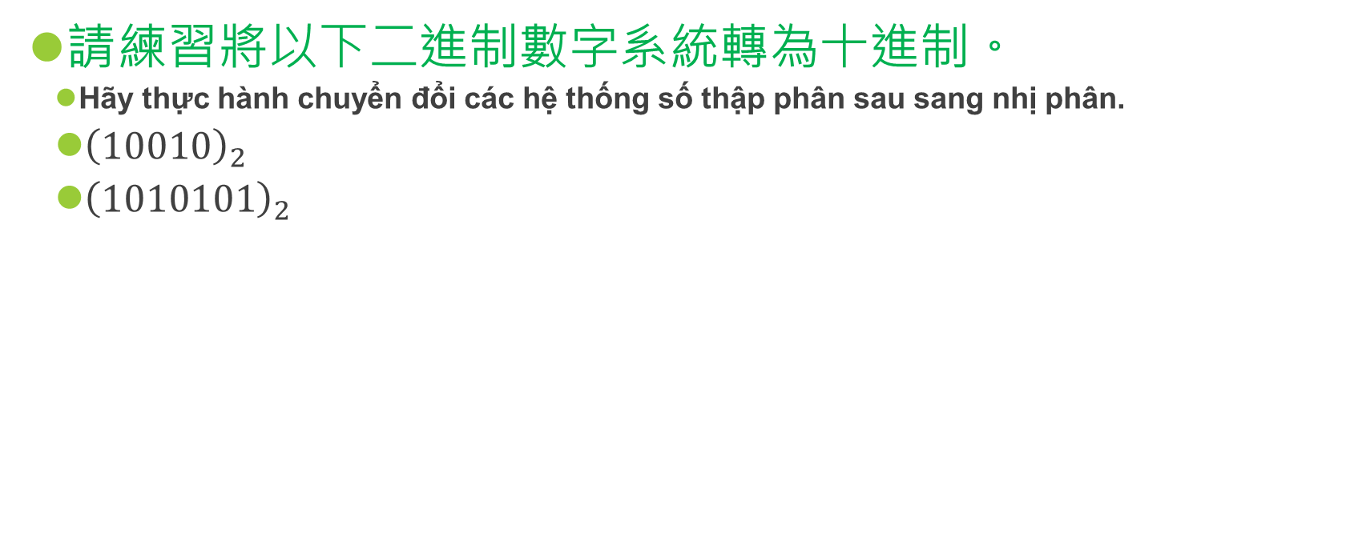
二進制與十進制數字系統(測驗)
請練習將以下二進制數字系統轉為十進制。
  Hãy thực hành chuyển đổi các hệ thống số thập phân sau sang nhị phân.
  ${\left(10010\right)}_{2}$
  ${\left(1010101\right)}_{2}$

